Slide 1















Slide 2

MELTDOWN ZAFİYETİ
Şirin Berhuş

Slide 3
Google’ın Project Zero kapsamında çeşitli güvenlik uzmanlarıyla çalışarak ortaya koyduğu işlemci bünyesinde bulunan bir güvenlik açığıdır. (2018)
Meltdown ve Spectre açıklarının adları bir arada kullanılmasına karşın, bu açıklar işleyiş yönünden bir olmayıp, birbirine benzeyen iki farklı sistem açığıdır.
Yazılımsal boyuttan daha ötede sorunlar olan Meltdown ve Spectre, işlemci üzerinde yer alan devre elemanları ve transistörlerle bağlantılıdır.

Slide 4






Zafiyetlerin Anlaşılabilmesi İçin Bilinmesi Gereken Konular

Slide 5
Ön bellek teknolojisi (Cache)
Yan kanal atakları (Side channel attack)
Modern işlemci ve spekülatif yürütme (Speculative execution)

Slide 6
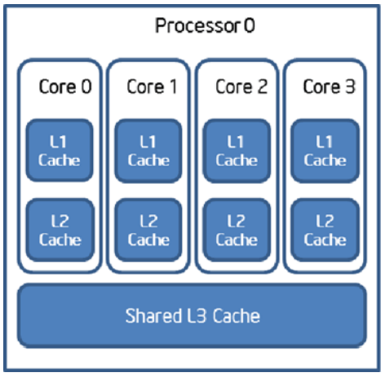
Ön Bellek (cache):
Cache (Önbellek) adı verilen bellek bölgeleri ana bellek üzerindeki verinin geçici olarak daha hızlı erişim için saklandığı özel bölgelerdir.
Modern Intel işlemcileri 3 seviye ön belleğe sahiptir: L1, L2 ve L3. L1 ön belleği en küçük, işlemciye en yakın olmasından dolayı da en hızlı ön bellektir. L2 orta seviye ön bellek olarak adlandırılır ve L1’den kat ve kat daha büyüktür. L3 ise en büyük ve en yavaş ön bellektir ve işlemci çekirdekleri tarafından paylaşılır.

Slide 7
Yan Kanal Saldırıları(Side Channel Attack) :
Algoritmadaki zayıflıklar yerine bilgisayar sisteminin fiziksel durumundaki farklılıklardan çıkarılan bilgilere dayanan bir atak türüdür.
Ön bellek yan kanal atakları saldırganın ön bellek kullanımını izleyebilmesine bağlıdır.
Flush+Reload isimli teknikte, L3 paylaşımlı ön bellek hedef alınır. Bu teknik ile saldırganın amacı ise, hedef sürecin hangi kod bloklarını çalıştırdığını saptamaya çalışmak.

Slide 8
Spekülatif Yürütme :
Spekülatif yürütme, CPU tasarımcılarının CPU performansını artırmak için kullandıkları bir tekniktir.
Birden fazla dal tahmini kullanılır ve veri akışı analizi (talimatları geldikleri sırayla yürütmenin aksine, en uygun yürütme için hizalamak için kullanılır) ile birlikte, spekülatif yürütme, önceki Intel işlemcilere göre çarpıcı performans artışı sağlar.

Slide 9

MELTDOWN ZAFİYETİ NEDİR ?

Slide 10
Meltdown, işlemci mimarisindeki performans optimizasyon teknolojilerini suistimal ederek çekirdek alanından veri okumaya imkan veren donanımsal bir zafiyettir.
Yazılımdan bağımsız bir zafiyet olduğu için hem Windows hem de Linux işletim sistemlerinde çalışır, kişisel bilgisayarlar ve bulut sistemlerini de etkiler.

Slide 11
Meltdown toplamda 3 adımdan oluşur:
1. Saldırganın yetkisi dahilinde olmayan bir alandan veri çekilir
2. Bu veri kullanılarak işlemcinin mikro mimari durumunda değişiklik meydana getirilir
3. Yan kanal atağı yöntemi kullanılarak mikro mimari durumdaki değişiklik mimari duruma taşınır, böylece gizli bilgi erişilebilir hale gelir.

Slide 12
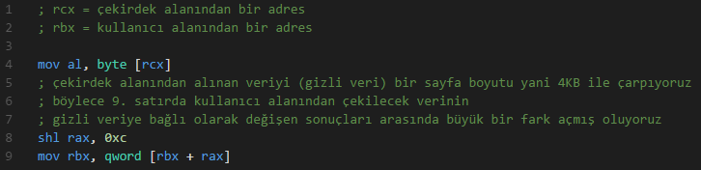
Yukarıdaki şekilde Meltdown zafiyetini incelemek amacıyla örnek olarak assembly komutları verilmektedir.

Slide 13
mov komutu ile ilgili adreslerden verilerin çekilmesi, shl komutu ile de ilgili değerde sola kaydırma amaçlanmıştır.
. Yetkisiz bir kullanıcı tarafından çalıştırıldığında ilk olarak 4. satırdaki mov komutu işlemci tarafından çözümlenir ve komut sırasına alınır.

Slide 14
Gereklilikleri sağlandığında, ilgili adresten veri istenir. Ön bellek isabeti veya kaybı durumlarına göre, istenilen veri ön bellekten veya bellekten temin edilir.
Veri işlemciye ulaştığında, herhangi bir hata oluşup oluşmadığının kontrolünden önce (ki yetkisiz bir şekilde çekirdek alanından veri okunduğu için hata oluşacaktır) bu veriye ihtiyaç duyan ve spekülatif olarak çalışmayı bekleyen komutlara ulaştırılır.

Slide 15
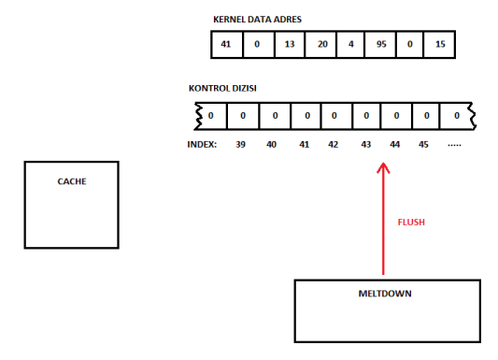
Hata kontrolünün yapılmasından önce gerekli işlemler yapılırsa, çekirdek alanından çekilen veri işlemci mikro mimari durumunu etkileyebilir ve yan kanal atağına uygun bir ortam oluşturur.
O aşamada Flush+Reload yöntemi kullanılarak, ön bellekte hangi verinin depolandığını hassas ölçümler yaparak tespit edip, veriler ele geçirilmiş olur.

Slide 16

Meltdown’a Karşı Önlemler

Slide 17
İşletim sistemi çekirdeğini hedef alan ve yan kanal ataklarına karşı geliştirilmiş olan KAISER sistemi, çekirdek ile kullanıcı alanlarının izolasyonunu kuvvetlendirir ve bu tip ataklara karşı koruma sağlar. İşlemci kullanıcı modunda iken, donanımın çekirdek adresleri ile ilgili herhangi bir bilgi tutmamasını sağlar.

Slide 18
Kullandığınız sistem için gönderilen son güncellemeleri almanız önemli.
Güncelleme işleminden sonra sisteminizi kontrol için İntel’in açık algılama aracını yükleyin ve İntel-SA-00086-console.exe isimli dosyayı çalıştırın.
Komut istemci ekranında akan birkaç işlemden sonra pencere kapanacak ve algılama aracını çalıştırdığınız klasör içerisinde bir .log dosyası oluşacak.

Slide 19
Log dosyasında Status kısmında ne yazdığına bakın
yazıyorsa, sisteminizde açık yok demektir.
Eğer başka bir metin yazıyorsa sisteminizde halen daha açık olabilir ve bunun için donanım güncellemesi de yapmanız gerekebilir.
İşletim sisteminizi korsan değil, yasal sürüm kullanmaya özen gösterin

Slide 20
Kullandığınız web tarayıcınız için en güncel sürümleri kullandığınıza emin olun ve popüler web tarayıcılardan şaşmayın.
İyi bir ücretli virüs taraması kullanın yada ücretsiz tercihinizi işletim sisteminizin kendi korumasından yana kullanın.

Slide 21
Size özel bilgileri, şifrelerinizi bilgisayarınızda, telefonunuzda ulu orta yerde, şifresiz not defterlerinde saklamayın.
İnternetten alışveriş yapıyorsanız alışveriş yaptığınız yerin özel mobil uygulamasını kullanın, web tarayıcısı üzerinden alışveriş yapacaksınız güncel bir tarayıcı kullandığınıza emin olun.

Slide 22

SPECTRE ZAFİYETİ
Sıtkıcan Dede

Slide 23

SPECTRE ZAFİYETİ NEDİR ?

Slide 24
Spectre zafiyeti, modern işlemcilerin kullanımında yaygın olan bir yan kanal saldırısı olarak adlandırılan bir hata türüdür.
Spectre, ilk olarak 2018 yılının başlarında, Google Project Zero ekibi tarafından keşfedildi ve Ocak 2018'de kamuoyuna duyuruldu. Spectre, birçok farklı işlemci üreticisini etkilediği için, dünya genelinde büyük bir yankı uyandırdı.

Slide 25
Spectre, bir programı programın bellek alanındaki rastgele konumlara erişmeye zorlayan bir güvenlik açığıdır. Bir saldırgan, erişilen belleğin içeriğini okuyabilir ve bu sayede potansiyel olarak önemli veriler alabilir.

Slide 26

Spectre Saldırısı Bir Dizi Temel Adımda Gerçekleştirilir.

Slide 27
SPECTRE SALDIRISI
Saldırgan, hedef sistemin çalışma belleğindeki bir hedef değeri okumak istediğinde, hedef değeri hedef sürecin adres alanında bir yerde arar.
Hedef değeri, yürütülen kodun doğru şekilde çalıştığından emin olmak amacıyla yürütülen işlemi belirlemek için kullanılan sınama koşulları ile birlikte saklanır.

Slide 28
SPECTRE SALDIRISI
Saldırgan, hedef değerine erişmek için hedef süreci çalıştırmak yerine, özel olarak oluşturulmuş bir programı çalıştırarak hedef sürecin bellek adresine erişmeye çalışır. Bu program, hedef değerini hedef sürecin adres alanına kopyalayan bir kod içerir.

Slide 29
SPECTRE SALDIRISI
Spectre saldırısı, son adımda gerçekleşir. Hedef değerinin erişilebilir olup olmadığını belirlemek için yürütülen kodun sınama koşullarının kullanılması yerine, saldırgan, hedef sürecin bellek adresine eriştiğinde, bellekteki hedef değerine erişmek için kullanılan bellek yolunu önceden tahmin eder. Tahmini doğruysa, saldırgan hedef değerini okuyabilir.

Slide 30
SPECTRE SALDIRISI
Bu adımlar, Spectre saldırısının temel mantığını göstermektedir. Saldırganlar, bu saldırıyı kullanarak, bellekteki hassas verilere erişebilir veya diğer saldırı tekniklerinin gerçekleştirilmesini mümkün kılacak bilgileri ele geçirebilirler. Spectre saldırısının çalışma prensibi oldukça karmaşık olsa da, bu temel adımlar, bu saldırının nasıl gerçekleştirildiğine dair bir fikir verebilir.

Slide 31

SPECTRE SALDIRISININ BASİT BİR ÖRNEĞİ

Slide 32
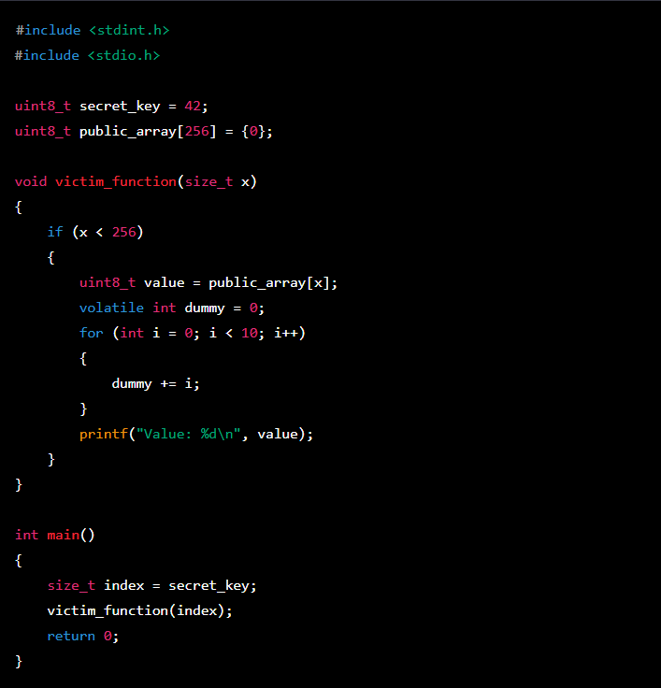
Bir şifre doğrulama sisteminin anahtarını çalmak için basit bir spectre saldırısı örneği:

Slide 33
Bu kod iki temel adımdan oluşur.
Eğitim ve Saldırı

Slide 34
EĞİTİM
public_array dizisine erişerek, CPU'nun önbelleğine bir dizi öğesi yükleyerek yapılır. Bu, yalnızca CPU'nun önbelleğine yüklenmesi gereken değerleri yüklemeyi sağlamak için yapılır.
Notes:
İlk adım, "eğitim"

Slide 35
SALDIRI
secret_key’in değerini kullanarak victim_function'a bir parametre geçirir. Burada, CPU önbelleğinde public_array dizisinden gelen bir öğeye erişir. Ardından, CPU'nun önbelleğinde bulunan bu öğeye erişmeye çalışır ve bu erişimi ölçer. Son olarak, ölçüm sonuçlarını kullanarak gizli anahtarın değerini elde eder.
Notes:
İkinci adım, "saldırı"

Slide 36

Bu kod örneği basit bir şekilde Spectre saldırısını göstermek için tasarlanmıştır. Gerçek saldırılar çok daha karmaşık olabilir ve genellikle birçok farklı adım içerir. Ayrıca, modern işlemcilerde bu tür saldırıların etkilerini azaltmak için birçok önlem alınmaktadır.

Slide 37

SPECTRE SALDIRILARINA KARŞI NASIL KORUNABİLİRİM ?

Slide 38
Spectre ve Meltdown'ın doğası gereği, sisteminiz için mevcut olan en son yamaların kurulu olduğundan emin olmak gereklidir.
Kasım 2018 itibariyle, mevcut en son yamalara sahip sistemlerde, bazı Spectre ve Meltdown varyantlarının kullanımı belirli koşullar altında etkin kalmaya devam etti.

Slide 39

Maddeler Halinde Özetleyecek Olursak:

Slide 40
Güvenlik yamalarını yükleyin: Spectre saldırısından korunmak için, işletim sisteminiz için yayınlanan güvenlik yamalarını yüklemelisiniz. Bu yamalar, işlemci üreticilerinin sağladığı mikro kod güncellemelerini de içerebilir.
Tarayıcılarınızı güncelleyin: Tarayıcılarınızın güncel sürümlerinde Spectre saldırısına karşı ek koruma mekanizmaları bulunabilir. Bu nedenle, tarayıcılarınızı düzenli olarak güncelleyin.

Slide 41
JavaScript işleme hızınızı düşürün: Spectre saldırısı, JavaScript kodlarının çalıştığı hızı kullanarak işlemci belleğine erişim sağlayarak gerçekleştirilir. Bu nedenle, tarayıcınızda JavaScript işleme hızınızı düşürerek saldırı riskini azaltabilirsiniz.
Sanal makine yazılımlarınızı güncelleyin: Sanal makine yazılımları, Spectre saldırısına karşı ek koruma mekanizmaları içerebilir. Bu nedenle, kullandığınız sanal makine yazılımlarınızı düzenli olarak güncelleyin.

Slide 42
Kendi uygulamalarınızda Spectre saldırısını önleyici önlemler alın: Spectre saldırısına karşı önlemler almak, sadece işletim sistemi ve tarayıcılarınız için değil, kendi uygulamalarınız için de önemlidir. Bu nedenle, yazdığınız uygulamalarda Spectre saldırısını önleyici yöntemleri uygulayın.
Özellikle hassas verileri koruyun: Bazı sistemlerde, Spectre saldırısı hassas verilerinizi hedef alabilir. Bu nedenle, hassas verilerinizin bulunduğu sistemleri özel olarak koruyun ve bu sistemlerde ekstra güvenlik önlemleri alın.

Slide 43
Bu önlemler Spectre saldırısından tamamen korunmanızı garanti etmez, ancak riski önemli ölçüde azaltabilir. Ayrıca, işlemci üreticileri de Spectre saldırısı gibi güvenlik açıklarını engelleyecek yeni teknolojiler üzerinde çalışmaktadırlar.

Slide 44

Markaların Açıklamaları

Slide 45
Markaların Açıklamaları
2018 itibarıyla hemen hemen her bilgisayar sistemi, masaüstü bilgisayarlar, dizüstü bilgisayarlar ve mobil cihazlar dahil olmak üzere, Spectre'den etkilenmektedir. Spectre'nin spesifik olarak Intel, AMD, ARM tabanlı ve IBM işlemciler üzerinde çalıştığı görülmüştür.

Slide 46

AMD, işlemcilerinin Spectre-V1'e karşı savunmasızlığını kabul etti ancak mimarisindeki farklılıklardan dolayı “sıfıra yakın istismar barındırma riski ” iddiasıyla işlemcileri üzerinde Spectre-V2'ye yönelik güvenlik açıklığının henüz bulunmadığını belirtti.

Slide 47

Mart 2018'de Intel, Spectre-V1 için değil, yalnızca Meltdown-V3 ve Spectre-V2 için donanım düzeltmeleri geliştirdiğini açıkladı. Güvenlik açıkları, süreci ve ayrıcalık düzeyini ayırmayı geliştiren yeni bir bölümleme sistemi tarafından azaltıldı.

Slide 48

ARM, işlemcilerinin çoğunun savunmasız olmadığını belirtti ve Spectre açığından etkilenen belirli işlemci çekirdeklerinin bir listesini yayınladı.
Cortex-R7, Cortex-R8, Cortex-A8, Cortex-A9, Cortex-A15 Cortex-A17, Cortex-A57, Cortex-A72, Cortex-A73 ve ARM Cortex-A75

Slide 49

Google, Android işletim sistemine sahip olan ve son güncellemeyi almış Nexus ve Pixel cihazlarının korunduğunu belirtmiştir.

Slide 50

Spectre ve Meltdown Arasındaki Fark
SPECTRE
MELTDOWN

Slide 51
Spectre ve Meltdown Arasındaki Fark
Spectre ve Meltdown arasındaki temel fark, Spectre'nin bir işlemi kendi verilerini açığa çıkarmak için kullanmasıdır. Öte yandan, Meltdown, sürecin normalde erişemediği bir süreç adres alanında ayrıcalıklı belleği okumak için kullanılabilir.

Slide 52
Spectre ve Meltdown Arasındaki Fark
Özetle, Meltdown ve Spectre, modern işlemcilerdeki farklı güvenlik açıklarından kaynaklanan iki farklı zayıflıktır. Meltdown, bellek yönetimindeki hatalardan kaynaklanırken, Spectre işlemcilerin hızlandırıcı özellikleri ve önbellek kullanımından kaynaklanır.

Slide 53
Kaynakça
"Spectre (güvenlik açığı)". Wikipedia. 2021-08-18. Erişim tarihi: 2023-04-01, https://tr.wikipedia.org/wiki/Spectre_(güvenlik_açığı).
"Yan kanal saldırısı". Wikipedia. 2022-03-28. Erişim tarihi: 2023-04-01, https://tr.wikipedia.org/wiki/Yan_kanal_saldırısı.
Metz, Cade (2018). "Meltdown and Spectre explained". TechRepublic. Erişim tarihi: 2023-04-02, https://www.techrepublic.com/article/spectre-and-meltdown-explained-a-comprehensive-guide-for-professionals/.
Kaya, Erkan (2018). "Modern İşlemcilerdeki Meltdown ve Spectre Güvenlik Saldırılarının İncelenmesi". Siber Portal. Erişim tarihi: 2023-04-02, https://www.siberportal.org/white-team/securing-information/modern-islemcilerdeki-meltdown-ve-spectre-guvenlik-saldirilarinin-incelenmesi/.
https://chat.openai.com/chat
Notes:
Girdiğim makalelerde çok fazla teknik kelimeler vardı. Umarım yeterince yumuşatabilmişimdir

